Slide 1
PÜNKÖSD 2. óra
Kedves Szülők!
Kérjük, hogy segítsenek a gyermeküknek a hittanóra tananyagának az elsajátításában!
A digitális hittanórán szükség
lesz az alábbiakra:
fehér lap,
ceruza, radír, színes ceruzák,
olló,
ragasztó,
1 befőttes gumi (ha nincs, akkor fonal)
internetkapcsolat.
Kérem, hogy indítsák el a diavetítést!
Az animációkat csak így tudják látni!
DIGITÁLIS
HITTANÓRA
Javaslat: A PPT fájlok megjelenítéséhez használják a WPS Office ingyenes verzióját (Letölthető innen: WPS Office letöltések ). Az alkalmazás elérhető Windows-os és Android-os platformokra is!

Slide 2


Áldás, békesség!
Kezdd a digitális hittanórát
az óra eleji imádsággal!

Slide 3
Pünkösdi

Slide 4
Hozzávalók:
1.
fehér lap
2.
olló
3.
ceruza, színesek
4.
1 darab befőttes gumi
5.
ragasztó

Slide 5

1.
Rajzolj egy lapra két egyforma kört.
Használhatsz poharat is a kör rajzolásához!

Slide 6
2.
Húzz ceruzával egy vonalat a két körre
a képen látható helyen!

Slide 7

3.
Vágd ki a köröket!

Slide 8
4.
Rajzold oda az egyik körre a vonal alá az egyik
tanítvány fejét! A másik körre rajzolj lángokat!
Hogyan? Lapozz, és meglátod!
lángok
fej

Slide 9
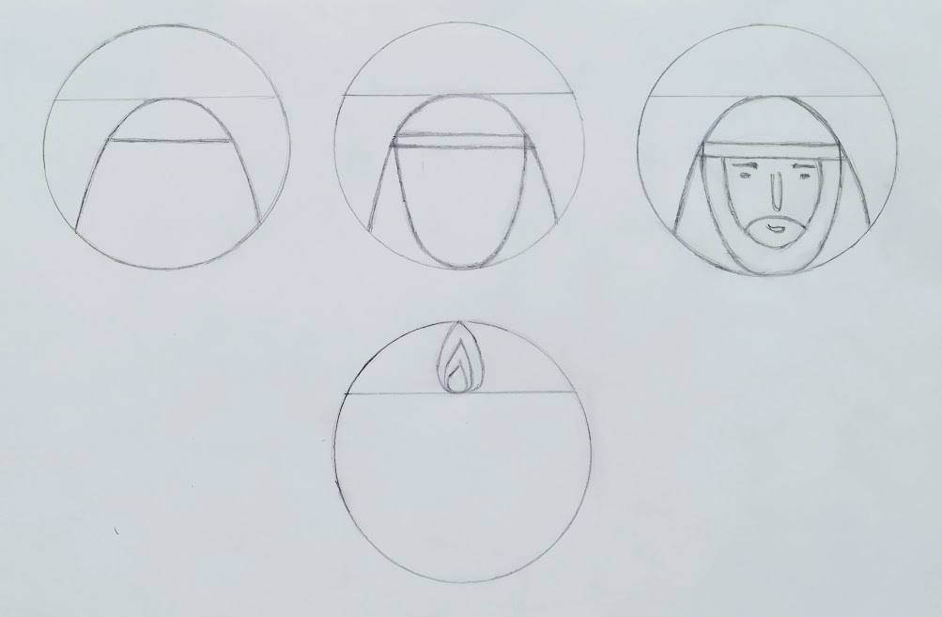
1.
2.
3.
Rajzold meg a fejet 3 lépésben!
Rajzold meg a fejet 3 lépésben!
Szinte csak U betűket
és vonalakat kell rajzolni!

Slide 10
Rajzolj 3 különböző méretű lángot!
2.
1.
3.

Slide 11

5.
Radírozd ki a segédvonalakat!
Színezd ki a fejet és a lángokat!

Slide 12


6.
Ragaszd a kettévágott befőttes gumit a fej hátoldalára, a kör közepére!
(Halványan látható a fej, hogy tudd, hova kell ragasztani.)
a

Slide 13
7.
Fordítsd meg a kört, amin a láng van. És ragaszd
a másik körre. Ahogyan itt látod! Kattints!
a

Slide 14
8.
Fogd meg a gumit a kezeiddel ott, ahol a nyíl mutatja.
Pörgesd az ujjaid között!
Mit fogsz látni? Kattints a körre és kiderül!

Slide 15

Kérdés
Szerinted hogyan kapcsolódik ez a kézműveskedés pünkösdhöz?
A válaszodat küldd el a Hittanoktatódnak!

Slide 16
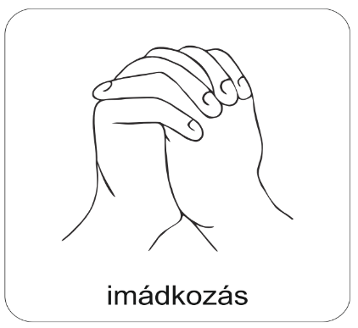

A digitális hittanóra végén így imádkozz!
Kedves Hittanos!
Várunk a következő digitális hittanórára!

Slide 17
Áldás, békesség!
„Jóságod és szereteted kísér életem minden napján.” (Zsoltárok 23,4)
Kedves Szülők!
Köszönjük a segítségüket!
Isten áldását kívánjuk ezzel az Igével!

